Slide 1
Широтно-импульсная модуляция
Notes:
Актуальность заключается в том, что

Slide 2
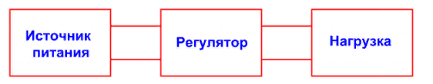
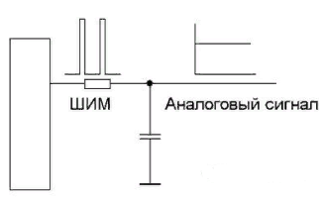
Широтно-импульсная модуляция (ШИМ, англ. pulse-width modulation (PWM)) — процесс управления мощностью методом пульсирующего включения и выключения прибора.
Различают:
аналоговую ШИМ;
цифровую ШИМ;
двоичную (двухуровневую) ШИМ;
троичную (трёхуровневую) ШИМ.
Получение аналогового с помощью цифрового метода

Slide 3
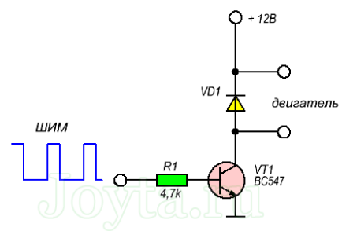
Причины распространения ШИМ
Основной причиной применения ШИМ является стремление к повышению КПД вторичных источников питания электронной аппаратуры, а так же в других узлах.
Схема системы управления скоростью вращения двигателя постоянного тока с защитным диодом.

Slide 4

Тепловая мощность, выделяемая на ключе при ШИМ
В ШИМ в качестве ключевых элементов использует транзисторы (могут быть применены и др. полупроводниковые приборы), работающие в ключевом режиме, так как выделяемая на транзисторе мощность практически равна нулю.

Slide 5
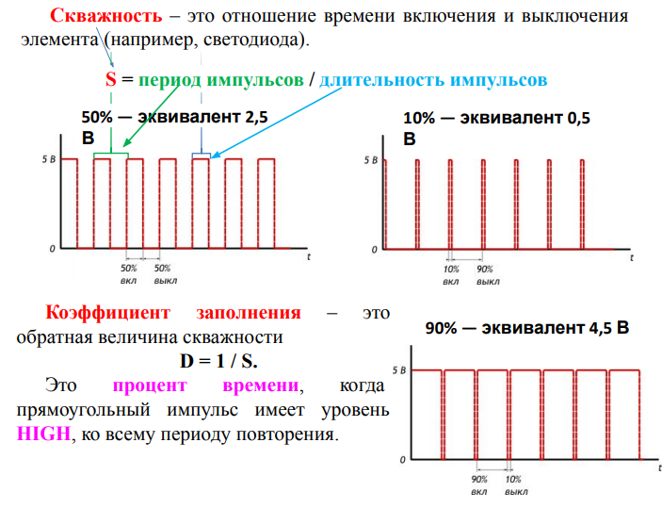
Принцип работы ШИМ

Slide 6
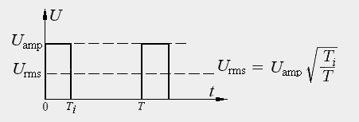

Принцип работы ШИМ
Действующее (эффективное) значение переменного тока, (напряжения) равно величине такого постоянного тока, который за время, равное одному периоду переменного тока, произведёт такую же работу (тепловой или электродинамический эффект), что и рассматриваемый переменный ток.
Где: $\frac{T_{i}}{T}$ = D – коэфициенту заполнения

Slide 7
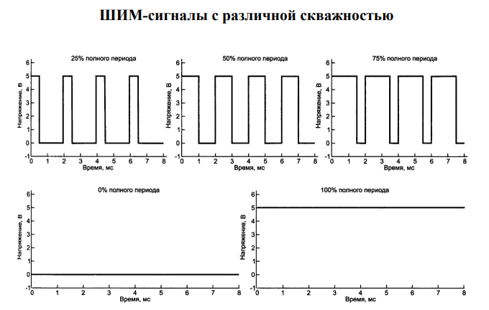

Slide 8
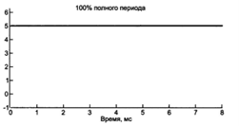
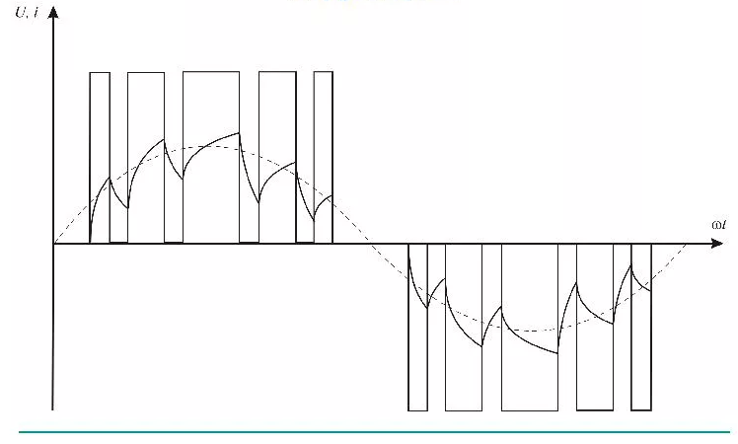
Благодаря Широтно-импульсной модуляции (ШИМ, PWM) возможно сформировать сигнал любого вида:

Slide 9
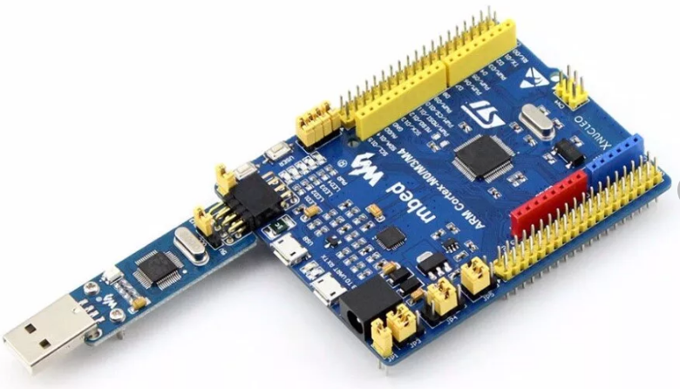
Применение ШИМ в микроконтроллерах
Микроконтроллеры обычно не могут выдавать произвольное напряжение. Они могут выдать либо напряжение питания (5 В), либо землю (0 В), для получения любого значения из этого диапазона применяется широтно-импульсная модуляция.

Slide 10

Спасибо за внимание

